Slide 1



Plateforme de navigation dans la presse ancienne numérisée
INSA RENNNES - 4ème année INFO
17 décembre 2015
François BOSCHET
Alexandre BOUCHET
Romain COLOMBAT
Arnaud LODS
Song Hai NGUYEN
Guillaume PERRUDIN
Marlène TUEKAM
Encadrants
Bertrand COUASNON
Jean-Yves LE CLERC
Yoan ROYER

Slide 2
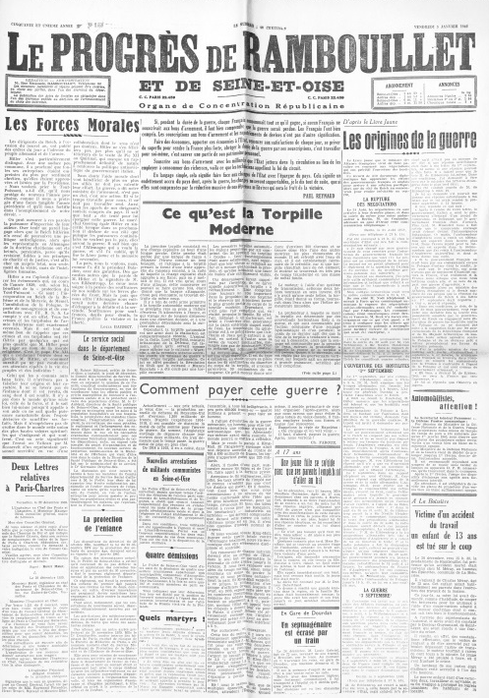
Documents numérisés
Faciliter l’accès aux documents
Plateformes web déjà existantes pour la consultation de documents :
Archives des Yvelines, Mémoire des hommes, Gallica...
Cas de la presse ancienne
Grandes quantités de documents avec un contenu riche
Document volumineux
Habitude de lecture particulière

Slide 3
Problématiques du projet
Accéder à l’information |  | Visualiser les documents | Promouvoir les documents
Rechercher parmi des milliers de documents Trouver des informations sur un sujet particulier |  | Afficher l’image du document Rendre la structure des articles claire Parcourir le journal facilement | Mettre en avant la richesse de la presse ancienne Relier les articles qui portent le même sujet

Slide 4
Solution proposée
Recherche dans le contenu des articles
Critères de recherche et filtres de résultats
Recherche de journaux
Accéder à l’information ?
Affichage du document adapté aux grandes images
Système de calques transparents
Visualiser le document ?
Proposition d’articles en rapport avec l’article lu
Revues de presse : Ensemble d’articles ayant un thème, une date, … en commun
Promouvoir les documents ?

Slide 5
Sommaire
Partie 1 Spécifications fonctionnelles
a. Page d’accueil
et Recherche de document
b. Consultation de document
c. Gestion des utilisateurs
et Revue de presse
Partie 2 Architecture logicielle
Partie 3 Planification

Slide 6
Spécifications fonctionnelles

Slide 7
Page d’Accueil
Recherche par titre dans la base
Articles
Journaux
Revues de presse
Accès à l’information
Proposition d’articles
Popularité
Revues de presse créées
Revues de presse modifiées
Mise en avant de documents
Connexion/création de compte utilisateur
Collaboration
7

Slide 8
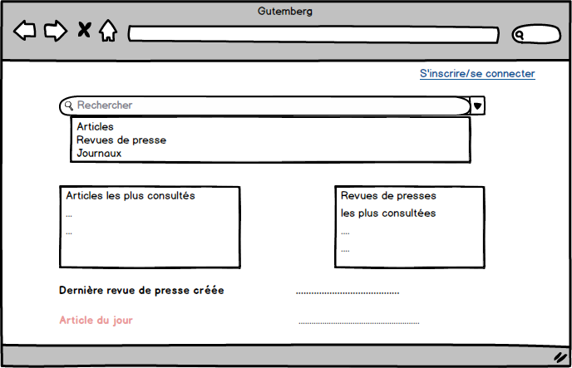
Page d’Accueil

Slide 9
Recherche de documents
Recherche de journaux
Date
Nom
Recherche d’articles
Journal
Date
Titre
Tags
Contenu
Auteur
Accès à l’information
Efficacité de la recherche
Recherche de revues de presse
Nom
Description
9

Slide 10
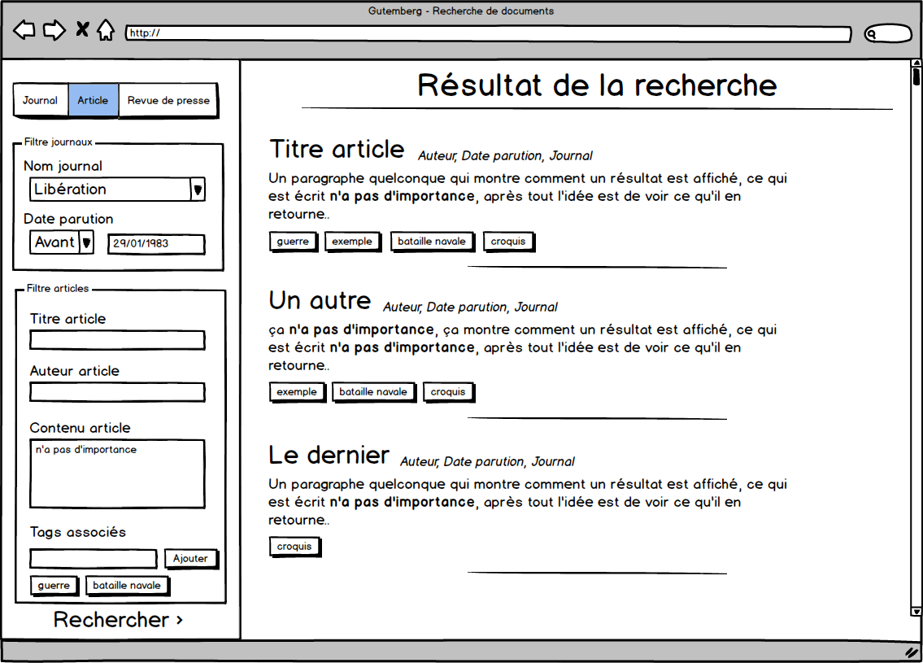
Recherche de documents

Slide 11
Consultation de documents
Métadonnées sur le document
Nom de l’article, du journal
Date de parution,
Tags associés
Informer l’utilisateur
Visualiser des documents
Visionneuse de documents
Actions de navigation :
zoom, page suivante, article suivant, etc
Recommandations d’articles
Articles de la revue de presse
Revues de presse contenant l’article en cours de lecture
Guider l’utilisateur
11

Slide 12
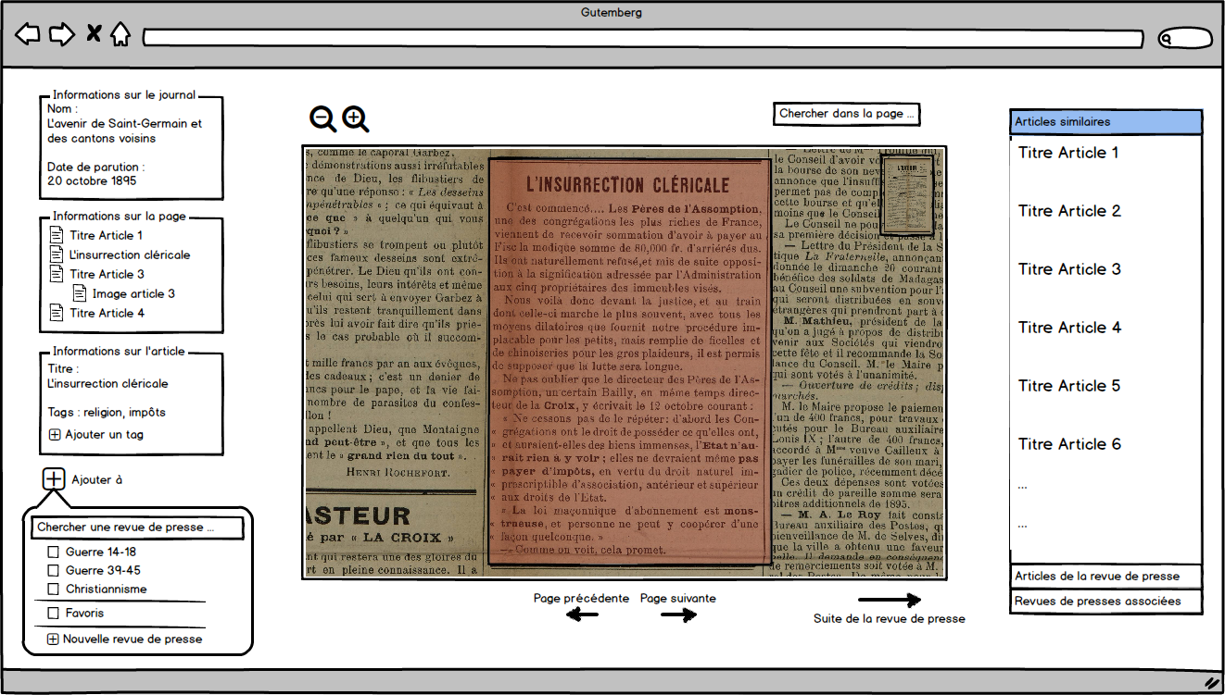
Consultation de documents

Slide 13
Gestion des utilisateurs
Simple :
Gestion informations personnelles
Gestion de travail
Facile à utiliser :
Créer des revues de presse
Visualiser facilement par 3 sections
Adapté aux besoins de l’utilisateur :
Les articles sont bien stockes et protégés
Gestion de ses propres revues de presse

Slide 14
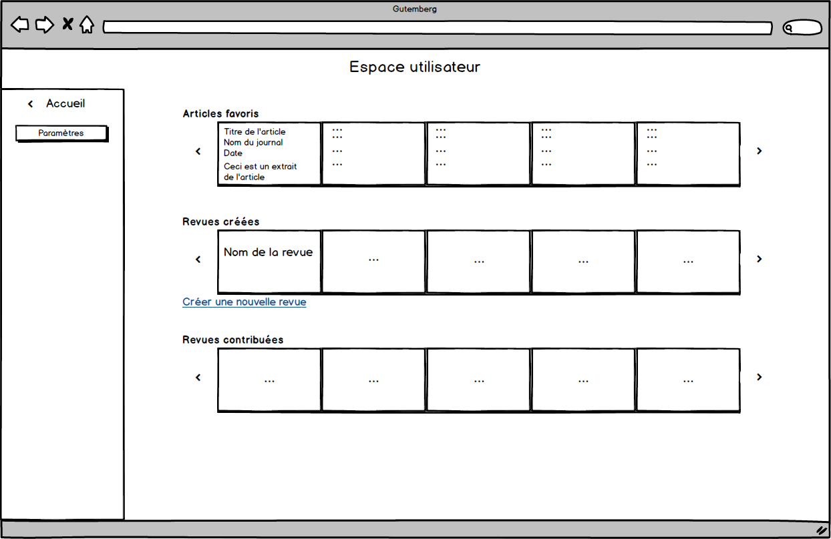
Gestion des utilisateurs

Slide 15
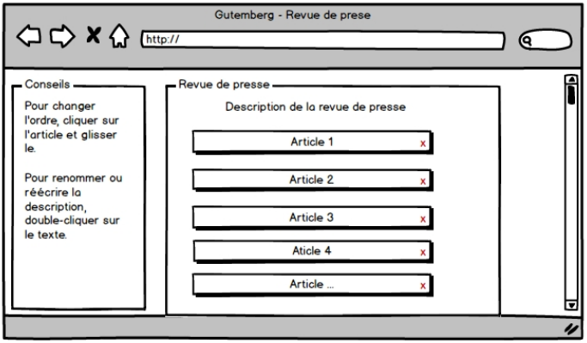
Gestion des utilisateurs

Slide 16
Architecture logicielle

Slide 17



Framework
Facile à prendre en main | Apprentissage difficile | Apprentissage difficile
Communauté la plus active | Communauté francophone active | Communauté moins active qu’avant
Bonne lisibilité du code
Choix final :

Slide 18



Base de données
API spécifique | Langage SQL | Langage SQL
Adapté aux bases de données de très grande taille | Adapté à des bases de données avec des millions d’entrées | Adapté aux bases de données de taille petite ou moyenne
Performance : +++ | Performance : ++ | Performance : +
Structure adaptable | Structure relationnelle | Structure relationnelle
Choix final :

Slide 19

Moteur de recherche
Meilleurs résultats de recherche
Séparation des tâches
Performance
Scalabilité
Gain de temps
Pourquoi ElasticSearch ?

Slide 20





Architecture logicielle générale
Serveur
Client
(navigateur web)
Réplication
Moteur de recherche
Interface graphique
Base de données
Application
OpenSeadragon
Visionneuse

Slide 21
Planification

Slide 22
Timeline

Slide 23
Conclusion
Plateforme Web
Visualisation de presse ancienne
Création de “revues de presse”
Possibilité de collaborer
Etapes de développement

